Slide 1

JavaSE Day11
面向对象
（多态与内部类）
主讲人：XXX

Slide 2
01
模板设计模式
02
多态
目录
CONTNETS
03
内部类
04
内存管理&垃圾回收机制

Slide 3



核心重点

Slide 4
第10课
面向对象
（多态与内部类）

Slide 5

LET‘S MAKE YOUR STUDY EASY
核心重点
1、掌握模板设计模式思想及实现
2、掌握Java多态的使用
3、掌握引用数据类型转换及异常处理
4、掌握几种内部类的使用
5、理解java内存管理与垃圾回收机制

Slide 6

课程讲解

Slide 7
第01课
模板设计模式

Slide 8
01
模式设计模式概述
目录
CONTNETS
02
模板设计模式使用

Slide 9


LET‘S MAKE YOUR STUDY EASY
课程讲解 -- 模板设计模式概述
概念：定义一个操作中的算法骨架，将通用步骤以模板形式封装在父类模板中，将具体细节步骤延迟到子类中实现。
角色：
抽象类：实现模板方法、定义算法骨架；
具体类：实现抽象类中的抽象方法，完成特定的算法。

Slide 10
LET‘S MAKE YOUR STUDY EASY
课程讲解 -- 模板设计模式使用
1、抽象父类
public abstract class AbstractClass{
public final void execute(){
open();
put();
close();
}
private void open(){
System.out.println("打开冰箱");
}
private void close(){
System.out.println("关闭冰箱");
}
protected abstract void put();
}

Slide 11
LET‘S MAKE YOUR STUDY EASY
课程讲解 -- 模板设计模式使用
2、子类实现
public class Pork extends AbstractClass{
@Override
protected void put(){
System.out.println("将一块猪肉装进冰箱：直接装啊");
}
}

Slide 12
第02课
多态

Slide 13
01
概述
02
运行时多态
目录
03
多态的好处
CONTNETS
04
多态的成员访问特点
05
引用类型转换

Slide 14

LET‘S MAKE YOUR STUDY EASY
课程讲解 -- 概述
多态是继封装、继承之后，面向对象的第三大特性。
多态： 是指同一行为，具有多个不同表现形式。

Slide 15
LET‘S MAKE YOUR STUDY EASY
课程讲解 -- 概述
多态分类：
对面向对象来说，多态分为编译时多态和运行时多态。
必要条件：
继承；
重写；
向上转型。

Slide 16
LET‘S MAKE YOUR STUDY EASY
课程讲解 -- 运行时多态
格式：
父类类型 变量名 = new 子类对象；
变量名.方法名();
示例：
Fu f = new Zi();
f.method();

Slide 17
LET‘S MAKE YOUR STUDY EASY
课程讲解 -- 多态的成员访问特点
成员变量：编译看左边（父类），运行看左边（父类）；
成员方法：编译看左边（父类），运行看右边（子类）；
静态方法：编译看左边（父类），运行看左边（父类）。

Slide 18
LET‘S MAKE YOUR STUDY EASY
课程讲解 -- 引用类型转换
1、向上转型
说明：多态本身是子类类型向父类类型向上转换的过程，这个过程是默认的。
使用：
父类类型 变量名 = new 子类类型();
如：Animal a = new Cat();

Slide 19
LET‘S MAKE YOUR STUDY EASY
课程讲解 -- 引用类型转换
2、向下转型
说明：父类类型向子类类型向下转换的过程，这个过程是强制的。
使用：
子类类型 变量名 = (子类类型) 父类变量名;
如:Cat c =(Cat) a;

Slide 20
LET‘S MAKE YOUR STUDY EASY
课程讲解 -- 类型转换异常
示例：
public class MyTest3 {
public static void main(String[] args) {
// 向上转型
Animal a = new Cat();
a.eat(); // 调用的是 Cat 的 eat
// 向下转型
Dog d = (Dog)a;
d.watchHouse(); // 调用的是 Dog 的 watchHouse 【运行报错】
}
}

Slide 21
LET‘S MAKE YOUR STUDY EASY
课程讲解 -- 类型转换异常
说明：为了避免ClassCastException的发生，Java提供了 instanceof 关键字，
给引用变量做类型的校验。
变量名 instanceof 数据类型
如果变量属于该数据类型，返回true。 如果变量不属于该数据类型，返回false。

Slide 22
第03课
内部类

Slide 23
01
成员内部类
02
静态内部类
目录
CONTNETS
03
局部内部类
04
匿名内部类

Slide 24
LET‘S MAKE YOUR STUDY EASY
课程讲解 -- 成员内部类
说明：定义在类中方法外的类。
格式：
class 外部类 {
// 成员变量
// 成员方法
class 内部类{
}
}

Slide 25
LET‘S MAKE YOUR STUDY EASY
课程讲解 -- 成员内部类
访问特点:
内部类可以直接访问外部类的成员，包括私有成员。
外部类要访问内部类的成员，必须要建立内部类的对象。
内部类对象创建格式:
外部类名.内部类名 对象名 = new 外部类型().new 内部类型()；

Slide 26
LET‘S MAKE YOUR STUDY EASY
课程讲解 -- 静态内部类
说明：静态内部类是指使用 static 修饰的内部类。
格式：
public class Outer {
static class Inner {
// 静态内部类
}
}

Slide 27
LET‘S MAKE YOUR STUDY EASY
课程讲解 -- 静态内部类
访问特点:
在创建静态内部类的实例时，不需要创建外部类的实例。
静态内部类可以直接访问外部类的静态成员，如果要访问外部类的实例成员，则需要通过外部类的实例去访问。

Slide 28
LET‘S MAKE YOUR STUDY EASY
课程讲解 -- 局部内部类
说明：局部内部类是指在一个方法中局部位置定义的内部类。
格式：
public class Outer {
public void method() {
class Inner {
// 局部内部类
}
}
}

Slide 29
LET‘S MAKE YOUR STUDY EASY
课程讲解 -- 局部内部类
访问特点:
局部内部类与局部变量一样，不能使用访问控制修饰符（public、private 和 protected）和 static 修饰符修饰。
局部内部类只在当前方法中有效。
局部内部类中不能定义 static 成员。

Slide 30
LET‘S MAKE YOUR STUDY EASY
课程讲解 -- 匿名内部类
说明：是内部类的简化写法，它的本质是一个 带具体实现的 父类或者父接口的 匿名的 子类对象。
格式：
new 父类名或者接口名(){
// 方法重写
@Override
public void 方法名() {
// 执行语句
}
};

Slide 31
LET‘S MAKE YOUR STUDY EASY
课程讲解 -- 局部内部类
访问特点:
局部内部类与局部变量一样，不能使用访问控制修饰符（public、private 和 protected）和 static 修饰符修饰。
局部内部类只在当前方法中有效。
局部内部类中不能定义 static 成员。

Slide 32
第04课
内存管理&垃圾回收机制

Slide 33
01
内存管理机制
目录
CONTNETS
02
垃圾回收机制

Slide 34
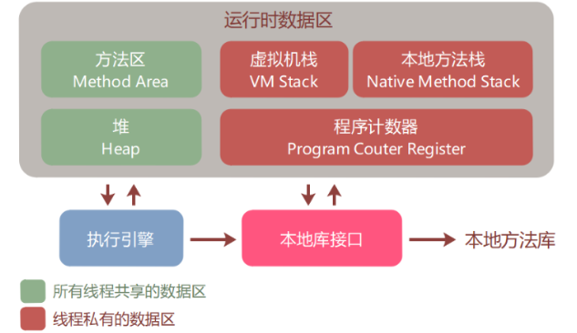
LET‘S MAKE YOUR STUDY EASY
课程讲解 -- Java内存管理机制
说明：Java虚拟机在执行Java程序的过程中会把它所管理的内存划分成为若干个不同的数据区域，这些区域都有各自的用途，以及创建和销毁的时间，有的随着虚拟机的进程启动而存在，有的区域则依赖用户线程的启动和结束而建立和销毁。

Slide 35
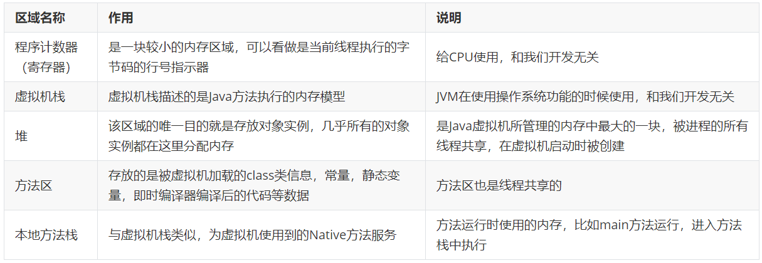
LET‘S MAKE YOUR STUDY EASY
课程讲解 -- Java内存管理机制

Slide 36
LET‘S MAKE YOUR STUDY EASY
课程讲解 -- Java垃圾回收机制
说明：垃圾回收可以有效的防止内存泄露，有效的使用空闲的内存。
java语言规范没有明确的说明JVM 使用哪种垃圾回收算法，但是任何一种垃圾回收算法一般要做两件基本事情：
（1）发现无用的信息对象；
（2）回收将无用对象占用的内存空间。使该空间可被程序再次使用。

Slide 37
LET‘S MAKE YOUR STUDY EASY
课程讲解 -- Java垃圾回收机制
垃圾回收清除算法：
算法名称 | 原理 | 优缺点
标记-清除算法 | 先标记所有需要清除的无用对象，然后统一清除所有垃圾对象 | 标记和清除效率都低；清除后内存空间剩余内存碎片较多
复制算法 | 把内存空间分为大小两块，每次只使用其中一块。当一个空间已满，就进行垃圾回收，将存活的对象统一复制到另一半内存空间，另一半空间进行统一删除。 | 只对半区进行回收管理；内存空间缩小一半，如果存活对象多，效率也低
标记-整理算法 | 标记-整理算法的标记过程与标记-清除算法一样，但后续步骤是让所有存活的对象向一端移动，然后直接清除掉边界外的内存 | 如果存活对象多，效率也低
分代收集算法 | 根据对象存活周期的不同将内存划分为新生代（又分为eden区、survivor0区、survivor1区）和老年代。新生代主要存放存活时间较短的对象，使用复制算法；老年代主要存放存活时间较长的对象，使用标记清除或标记整理算法。 | 根据不同对象进行分别处理，效率较高

Slide 38

课程总结

Slide 39

LET‘S MAKE YOUR STUDY EASY
课程总结
1、掌握模板设计模式思想及实现
2、掌握Java多态的使用
3、掌握引用数据类型转换及异常处理
4、掌握几种内部类的使用
5、理解Java内存管理&垃圾回收机制

Slide 40
谢谢观看
THANKS

